Slide 1
ИНФОРМАЦИОННО – ПРОСВЕТИТЕЛЬСКАЯ ГАЗЕТА
МУНИЦИПАЛЬНОГО БЮДЖЕНТОГО ДОШКОЛЬНОГО ОБРАЗОВАТЕЛЬНОГО УЧРЕЖДЕНИЯ «ДЕТСКИЙСАД № 8 Г. БЕСЛАНА» ПРАВОБЕРЕЖНОГО РАЙОНА РЕСПУБЛИКИ СЕВЕРНАЯ ОСЕТИЯ-АЛАНИЯ
Выпуск № 4,
ДЕКАБРЬ 2019 г.
Праздники календаря
(Новый год)
Новый год — это самый любимый праздник всех народов. Он никого не оставляет равнодушным, заставляет переживать и радоваться. Это, пожалуй , самый семейный праздник, со своими обычаями, традициями передающиеся из поколения в поколение.
Секрет такой популярности очень прост: новогодняя полночь - то время, когда даже взрослым позволительно верить в чудеса. Это «разрешение» идет из такой глубины веков, которую нам и представить сложно: считается, что Новый год - один из самых первых праздников всего человечества.
Расскажите ребенку, почему и как люди отмечают Новый год - маленькому человеку важно знать свою историю, ведь именно из этих сведений складывается для него картина мира. К тому же, поняв, что за праздник нам предстоит, он будет переживать его полнее и с большим удовольствием.
Каждый из нас готовится по-своему встречать наступающий год.
Кто-то накануне праздника собирается всей семьей и идет покупать понравившуюся всем елку, кто-то каждый год делает с ребенком новогодние игрушки и украшает елочку. Все это замечательные новогодние традиции, которые играют важную роль в становлении личности (особенно если в семье есть ребенок). Ведь семья – это не просто любящие родители, но и свои традиции. Соблюдая - их ребенок чувствует себя одним из участников и организатором праздника, и впоследствии становится уверенным в себе оптимистом.
А у Вас есть свои традиции встречи Нового года? Если есть – это прекрасно, ну а если нет – тогда может быть их завести? Ведь все традиции, когда-то, имели свое начало! Это имеет смысл делать и ради нас самих (для создания праздничного настроения и ярких воспоминаний о прошедшем празднике), и ради наших детей. Ведь от того, насколько уютно и комфортно они будут чувствовать себя в кругу семьи, во многом зависит их собственное семейное счастье

Slide 2
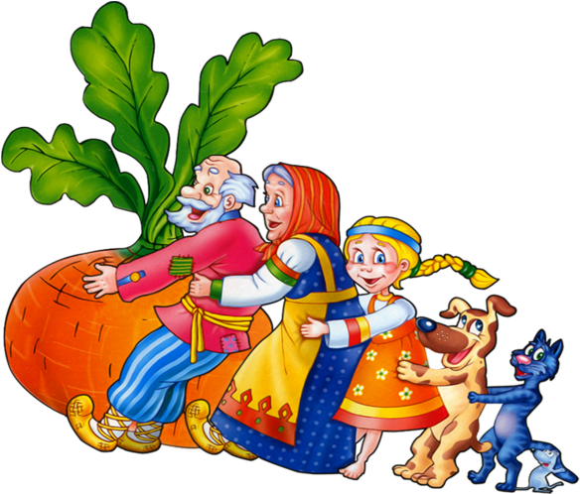
ИНФОРМАЦИОННО – ПРОСВЕТИТЕЛЬСКАЯ ГАЗЕТА
МУНИЦИПАЛЬНОГО БЮДЖЕНТОГО ДОШКОЛЬНОГО ОБРАЗОВАТЕЛЬНОГО УЧРЕЖДЕНИЯ «ДЕТСКИЙСАД № 8 Г. БЕСЛАНА» ПРАВОБЕРЕЖНОГО РАЙОНА РЕСПУБЛИКИ СЕВЕРНАЯ ОСЕТИЯ-АЛАНИЯ
Выпуск № 4,
ДЕКАБРЬ 2019 г.
Это интересно!
Как пробудить интерес к чтению.
Чтение книг – это в первую очередь радость. От любимой книги, от фразы, от стиля, от возможности поделиться удовольствием от прочитанного. Надеемся, наши советы помогут привить ребенку любовь к чтению.
С раннего детства читайте ребенку веселые, интересные сказки и стихи. Желательно, чтобы каждый день у кого-то из родителей находилось свободных полчаса - час для совместного чтения с ребенком и обсуждения с ним прочитанного.
Предлагайте ребенку только качественную литературу (как по оформлению, так и по содержанию).
Разыгрывайте с маленьким ребенком сценки из прочитанной книги, экспериментируйте с сюжетом. Пусть в вашей игре колобок убежит от лисы, встретится с драконом или лягушкой. Рисуйте вместе с ребенком иллюстрации к прочитанному, придумывайте, как может выглядеть тот или иной герой: во что он одет, какие вещи его окружают.
Ищите в жизни события, аналогичные сюжету прочитанной книги. Например, вы едете на трамвае, как рассеянный с улицы Бассейной или несете бабушке гостинцы, как Красная Шапочка.
С ребенком постарше сравнивайте прочитанные книги со снятыми по ним фильмами и мультфильмами, обсуждайте, что совпадает в телеверсии, а что - нет, что можно добавить в фильм или изменить в нем.
Учите ребенка пользоваться цитатами из прочитанного. Цитируйте подходящие к случаю стихи. В будущем это умение украсит и обогатит речь вашего ребенка.
Ребенка постарше запишите в библиотеку, помогайте ему выбирать книги.
Благодаря этим приемам содержание книг тесно переплетается с повседневной жизнью ребенка, делая чтение чем-то естественным и необходимым, кроме того, они способствуют развитию воображения и речи ребенка.

Slide 3
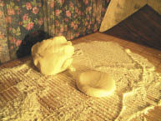
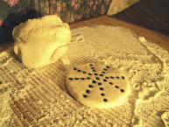
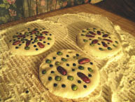
ИНФОРМАЦИОННО – ПРОСВЕТИТЕЛЬСКАЯ ГАЗЕТА
МУНИЦИПАЛЬНОГО БЮДЖЕНТОГО ДОШКОЛЬНОГО ОБРАЗОВАТЕЛЬНОГО УЧРЕЖДЕНИЯ «ДЕТСКИЙСАД № 8 Г. БЕСЛАНА» ПРАВОБЕРЕЖНОГО РАЙОНА РЕСПУБЛИКИ СЕВЕРНАЯ ОСЕТИЯ-АЛАНИЯ
Выпуск № 4,
ДЕКАБРЬ 2019 г.
«Делаем вместе с детьми»
Украшение для елки своими руками
Пока вы будете готовить материал для лепки, озадачьте малыша перебором круп,
они нам также понадобятся для изготовления игрушек:
смешайте, например, горох и фасоль, а маленький помощник
пускай распределит их по разным блюдцам. Это отличное
упражнение для детской моторики. Только будьте внимательны:
малышам до 3 лет это занятие не подходит ввиду его опасности
– кроха все тянет в рот и может подавиться!
Чем лучше вы разомнёте тесто, тем эластичнее и удобнее для лепки оно получится. Если тесто готово, тогда пора приступать к самому интересному. Оторвите кусочек теста и дайте крохе, пусть скатает между ладошек шарик. Если он пока не умеет этого делать и только знакомится с материалом, пусть просто помнёт тесто в руках, привыкнет к нему, а шарик сделайте сами, лучше даже два. Покажите как вы, надавливая ладонью, делаете из шарика лепёшку.
Второй шарик дайте малышу, теперь его очередь. Ему наверняка понравится плющить шарики. Кстати, лепёшка – это непосредственно заготовка для игрушки, поэтому не делайте её слишком тонкой, чтобы после высыхания она не сломалась. Можно формочкой для печенья или для игры в песочнице вырезать разнообразные фигурки, но мы с вами будем делать круглые украшения.
Когда заготовки сделаны, можно приступать к самому интересному – выкладывать на тесте узор из круп. Мы использовали горох, чечевицу и фасоль – важно, чтобы крупы имели разный цвет и размер.
Готовые игрушки сложите на дощечку и оставьте на
несколько часов высыхать. Когда изделия затвердеют,
просуньте в дырочки атласные ленточки, сделайте
аккуратные бантики и торжественно украсьте ёлочку.
Кстати, чтобы игрушки волшебно сверкали можно покрыть их лаком для волос с блёстками.

Slide 4
Это интересно
НОВЫЙ ГОД - НОГ АЗ.
1 января люди планеты отмечают первый день Нового года. Этот праздник так же любим осетинами, как и другими народами. Готовиться к нему начинают задолго до самого праздника. На стол ставят различные напитки, всевозможные яства, фрукты, обязательно три пирога, физонаг. Семьи, в которых есть дети, устраивают елку, украшая ее новогодними игрушками.
Новый год - семейный праздник, но многие приглашают соседей, родственников, друзей - встречать праздник в кругу близких гораздо веселее.
Старший, ведущий стол, возносит молитву Богу и просит, чтобы все беды и невзгоды остались в старом году, а все, что было в нем хорошего, перешло в Новый год.
В 12 часов, когда наступает Новый год, старший вновь возносит молитву, просит, чтобы Новый год при нес всем новые блага, поручает семью и сидящих Богу и всем Его святым.
Застолье длится до утра, один тост следует за другим, люди желают друг другу счастья и здоровья. Из каждого дома слышатся музыка, веселые шутки и смех.
ДОНЫСКАФАН
(праздник черпания воды)
Cсправляли через 6 дней после Нового года. Рано утром молодая невестка или кто-либо из молодых женщин брали заготовленные с Нового года басылта* и отправлялись за водой. Чем раньше они это делали, тем лучше. Существовало поверье, что семью, которая в Доныскафан раньше наберет воды, ждет Божья благодать.
Женщины, пришедшие за водой, бросали в воду басылта и молились: «Да будут угодны эти басылта русалкам и да помогут они нашим семьям, чтобы мы ни в чем не знали недостатка».
Шедшие за водой женщины должны были молчать. Принесенной водой обрызгивали пол, стены, углы, умывались ею, заготавливали ее впрок.
С этой водой возносили молитвы Богу. Считалось, что она очищает души, и поэтому каждая семья считала долгом раньше пойти за водой и принести ее в достаточном количестве, чтобы хватило надолго.
Басылта* — новогодние сдобные булочки в виде фигурок животных или людей.

Slide 5
Литературная страничка
(Учим Новогодние стихи)

Slide 6
Советы родителям
СЕМЬ РОДИТЕЛЬСКИХ
ЗАБЛУЖДЕНИЙ
О МОРОЗНОЙ ПОГОДЕ
Многие считают: если малышу холодно, он обязательно даст об этом знать. Ребенок до 2-3 лет еще не может сказать «Мне холодно», не умеет стучать зубами и дрожать. Жировая прослойка под кожей у него еще очень мала, и система терморегуляции сформировалась еще не до конца. Единственной реакцией сильно замерзшего малыша станет бледность и непреодолимое желание спать.
Имейте в виду: в момент, когда тело ребенка расслабляется, сигнал опасности! Не радует и «умилительная» зимняя картинка – спящий в санках ребенок. Ведь он не движется – он отдан в неласковые руки мороза.
многие считают, что зимой вполне достаточно погулять часок. На этот счет нет строгих правил. Все зависит от закаленности ребенка и уличной температуры. Опасные «спутники» зимнего воздуха – высокая влажность и ветер. Дети лучше переносят холод, если их покормить перед прогулкой – особенное тепло дает пища, богатая углеводами и жирами. Поэтому лучше выйти погулять сразу после еды.
Многие считают – беда, если у ребенка замерзнут уши. В сильный мороз, боясь отита, мамы и бабушки используют целый арсенал, состоящий из платочков, шапок-ушанок, шапок-шлемов. Однако, если у ребенка воспаление ушей, это вовсе не значит, что переохладились именно они. Анатомическое строение детского уха таково, что просвет евстахиевых труб гораздо шире, чем у взрослого. Даже при легком насморке жидкие выделения из носа через носоглотку легко туда затекают, неся с собой инфекцию. Чаще всего именно из-за этого возникают отиты, а не из-за того, что «застудили» уши. Позаботьтесь поплотнее закрыть шею и затылок ребенка – именно здесь происходит наибольшая потеря тепла. А уши надо закалять с самого рождения – не надевать слишком плотно прилегающие многочисленные платочки и шапочки.
Многие считают: раз ребенок замерз, нужно как можно быстрее согреть его. Это и верно, и не верно. Согреть нужно, но не в «пожарном порядке». Например, если положить замерзшие пальчики ребенка на батарею центрального отопления или подставить их под струю горячей воды – беды не миновать. Резкий контраст температур может вызвать сильную боль в переохлажденном участке тела или, хуже того, нарушение работы сердца! Чтобы согреть малыша, прежде всего переоденьте его в теплое сухое белье, положите в кровать и укройте одеялом. Обычной комнатной температуры вполне достаточно. Если ребенок озяб, можно предложить ему горячую ванну – пусть поплавает, порезвится.
Многие считают, что простуженный ребенок не должен гулять. Если температура у ребенка не повышена, прогулки нужны обязательно! Держать больного ребенка неделями в квартире – не лучший выход. Наверное, вы замечали что на свежем воздухе даже насморк как будто отступает, нос прочищается, начинает дышать. Ничего, если будет и морозец. Следите, чтобы ребенок не дышал ртом, чтобы его не продуло ветром и он не вспотел. Не позволяйте ему много двигаться: ни к чему пока беготня или катание с горки гуляйте «за ручку» - чинно и благородно, как говаривали в старину.
Е. Ольшанская
(журнал «Здоровье», 1998, № 12)

Slide 7
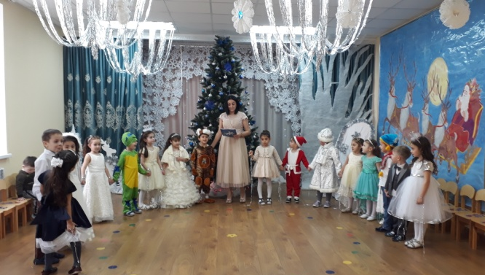
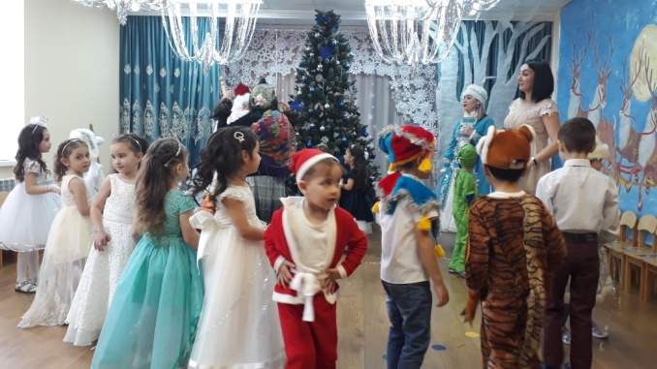
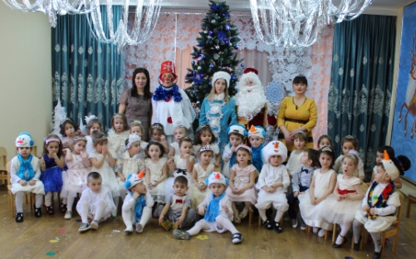
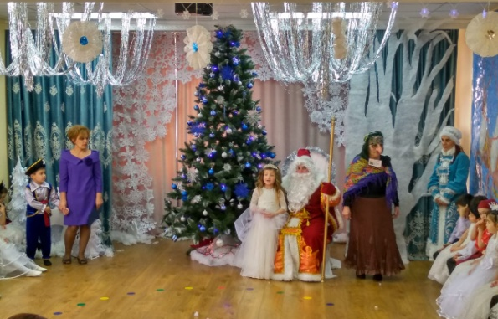
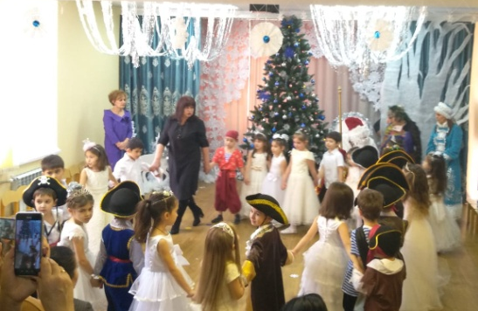
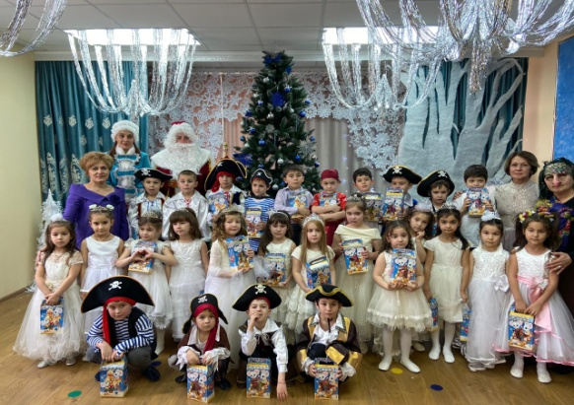
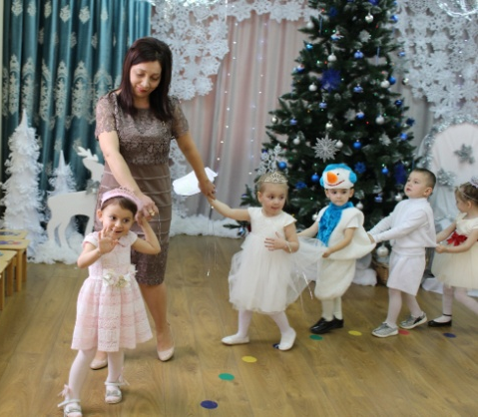
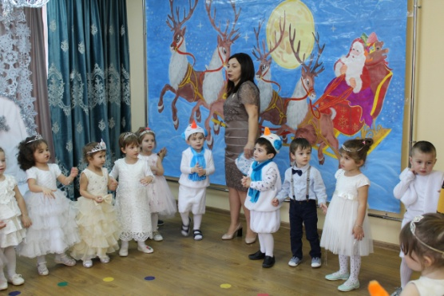
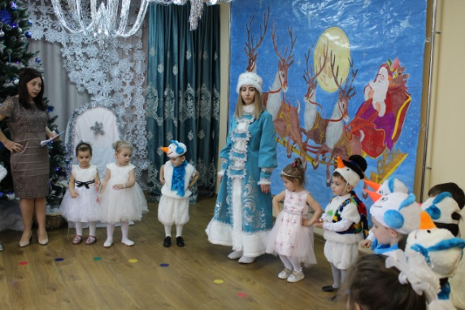
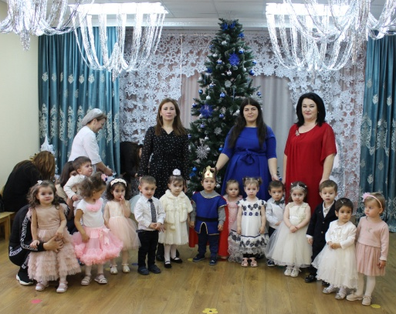
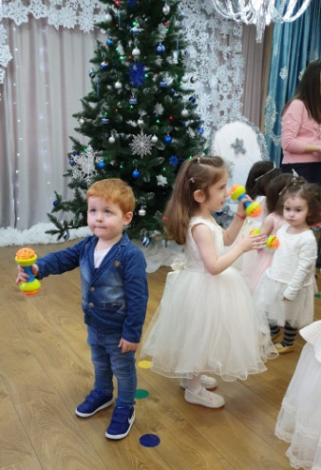
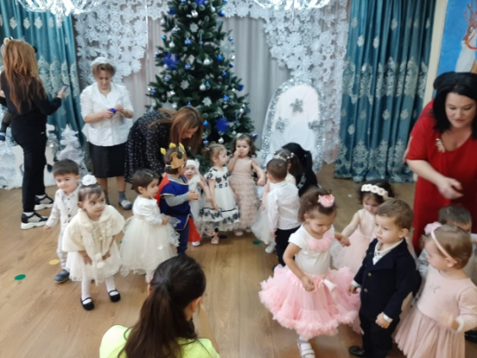
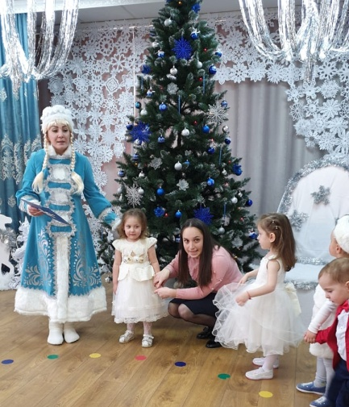
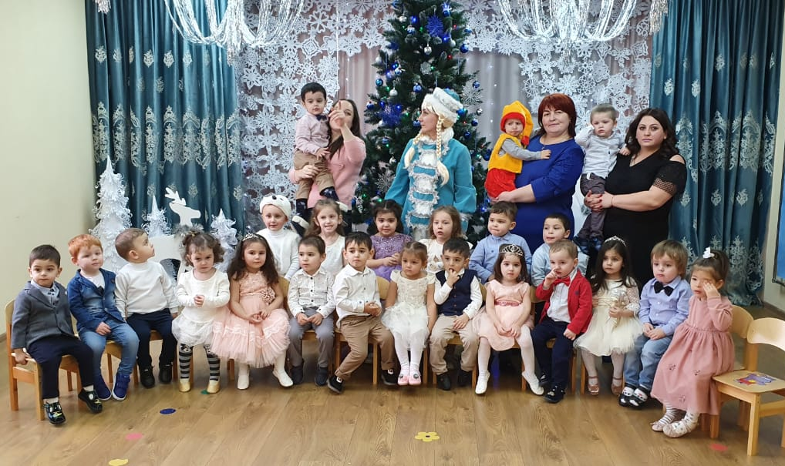
Здравствуй,праздник
Новый год!

Slide 8
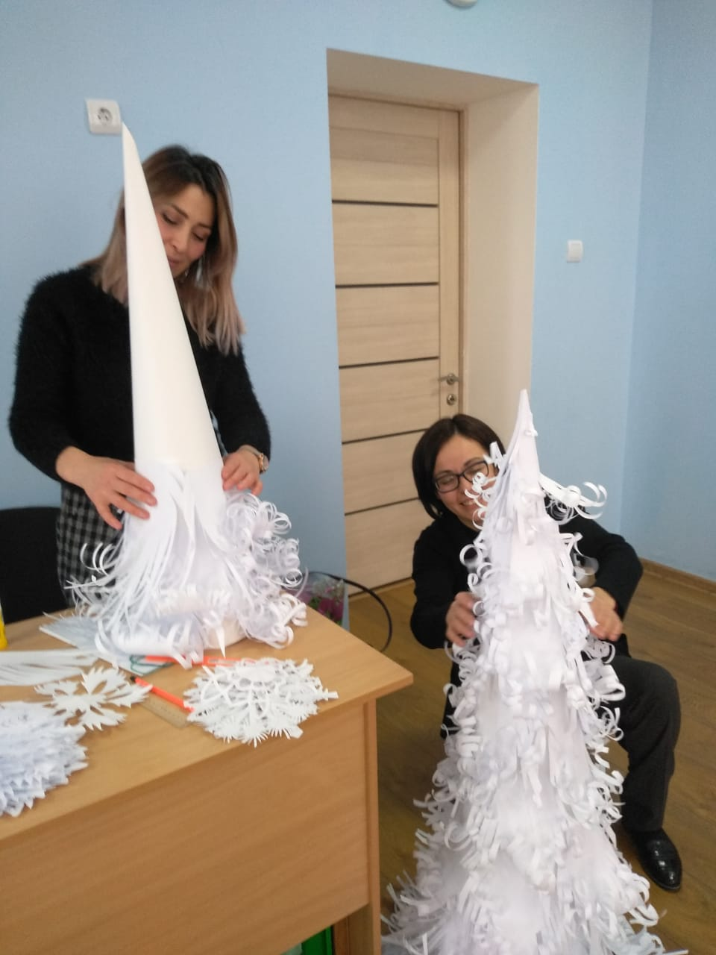
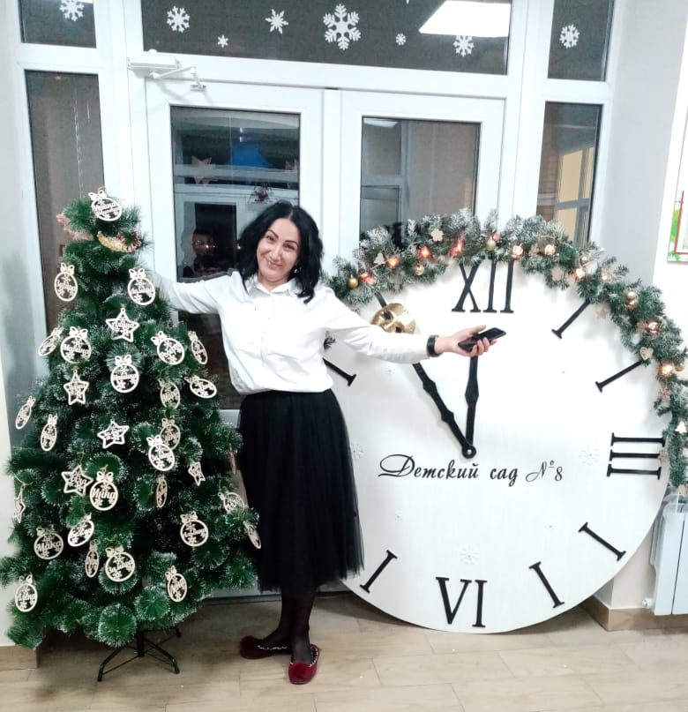
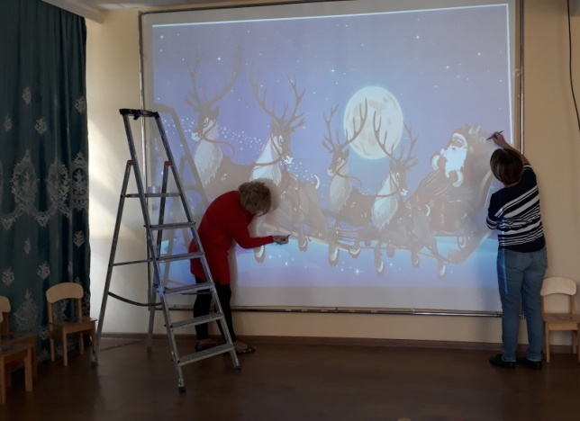
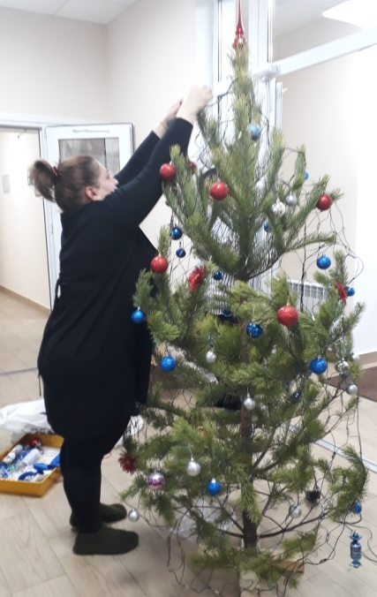
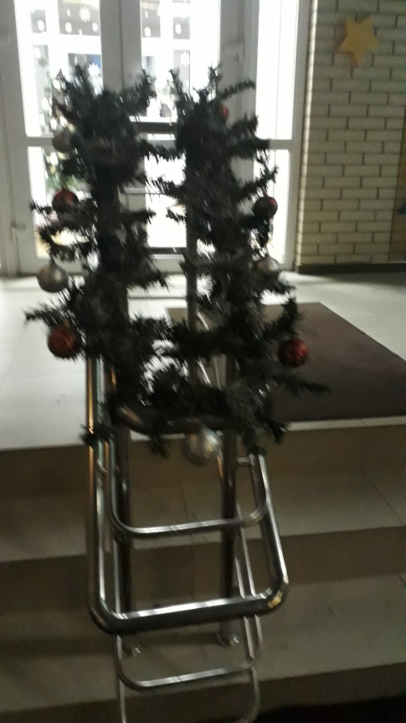
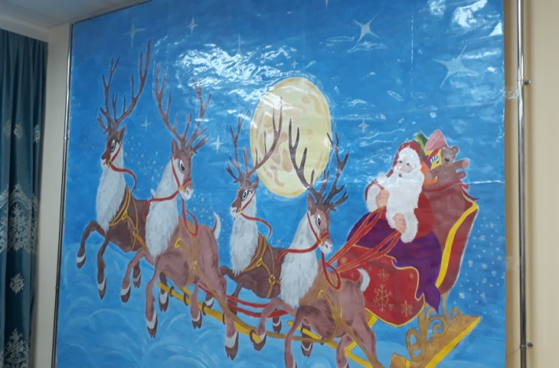
Готовимся к новому году

Slide 9
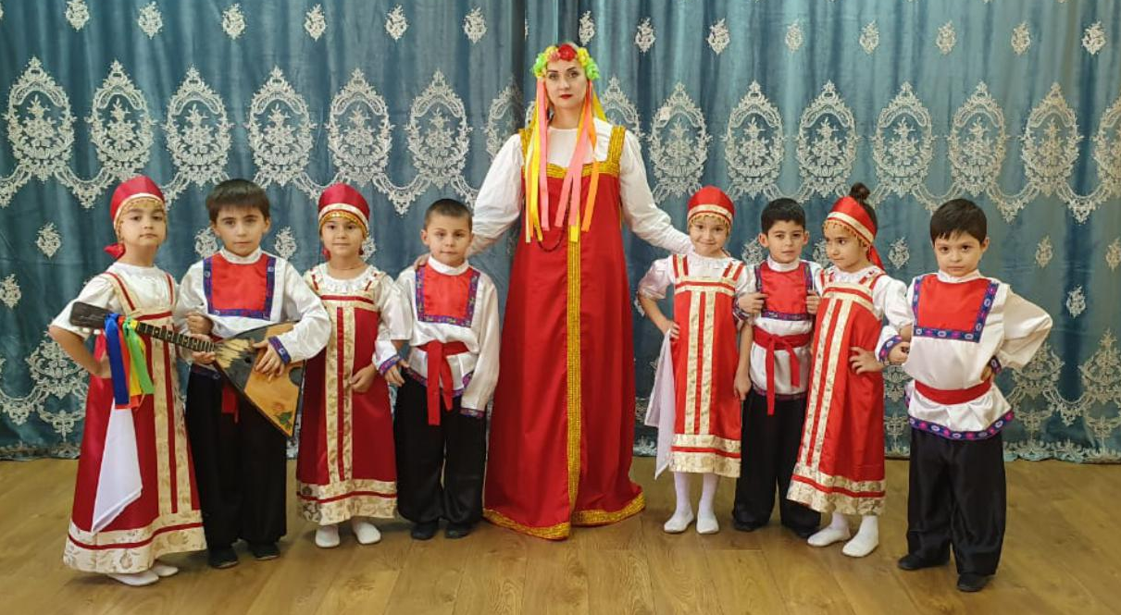
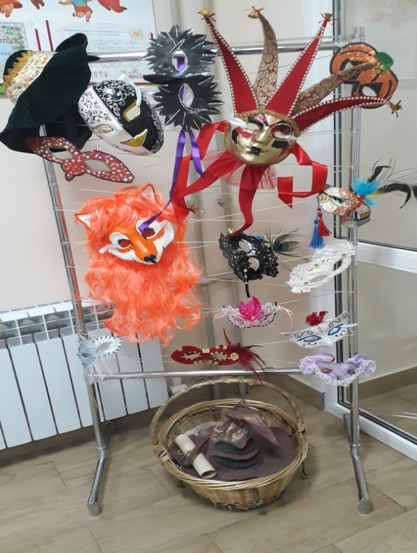
Наши конкурсы
Участие в муниципальном хореографическом конкурсе
5 декабря на базе МБДОУ «Детский сад №14 г. Беслана» прошел муниципальный хореографический конкурс «Цветок дружбы». С нашего сада в нем приняли участие воспитанники подготовительной группы с композицией «Веселая ярмарка». Подготовила их музыкальный руководителей Сланова М.Ч. По результатам конкурса нашим воспитанникам присудили Гран-при конкурса. От души их поздравляем и желаем дальнейших творческих успехов.
Конкурс "Театральная маска"
В декабре месяце наш детский сад принял участие в районном конкурсе "Театральная маска". в первом этапе конкурса приняли участие родители. педагоги и родители. Из всех четырех номинаций лучшие работы были отправлены на районный конкурс, который проходил в МБДОУ "Детский сад №3 г. Беслана", и получили призовые места.

Slide 10
ИНФОРМАЦИОННО – ПРОСВЕТИТЕЛЬСКАЯ ГАЗЕТА
МУНИЦИПАЛЬНОГО БЮДЖЕНТОГО ДОШКОЛЬНОГО ОБРАЗОВАТЕЛЬНОГО УЧРЕЖДЕНИЯ «ДЕТСКИЙСАД № 8 Г. БЕСЛАНА» ПРАВОБЕРЕЖНОГО РАЙОНА РЕСПУБЛИКИ СЕВЕРНАЯ ОСЕТИЯ-АЛАНИЯ
Выпуск № 4,
ДЕКАБРЬ 2019 г.
До новых встреч!
Следите за нашими новостями

